Slide 1





Tiếng Việt

Slide 2
Khởi động

Slide 3
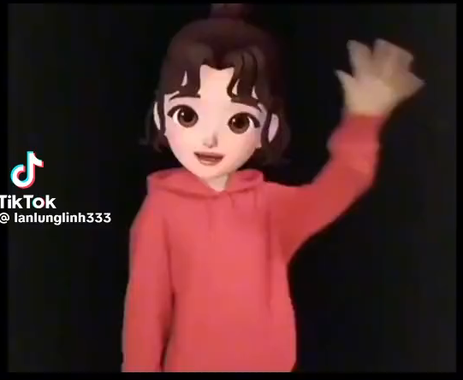

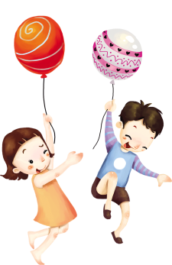

Slide 4


BÀI 8: LUỸ TRE (TIẾT 1)

Slide 5

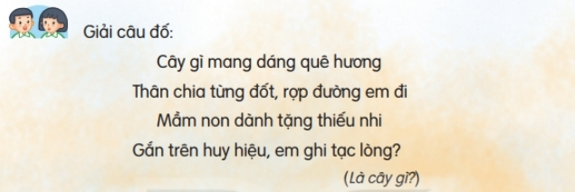

Slide 6
Lũy tre
Mỗi sớm mai thức dậy
Lũy tre xanh rì rào
Ngọn tre cong gọng vó
Kéo mặt trời lên cao.
Bỗng gà lên tiếng gáy
Xôn sao ngoài lũy tre
Đêm chuyền dần về sáng
Mầm măng đợi nắng về.
Những trưa đồng đầy nắng
Trâu nằm nhai bóng râm
Tre bần thần nhớ gió
Chợt về đầy tiếng chim.
Mặt trời xuống núi ngủ
Tre nâng vầng trăng lên
Sao,sao treo đầy cành
Suốt đêm dài thắp sáng.
Notes:
Thiết kế bởi: Hương Thảo - tranthao121006@gmail.com

Slide 7





GIẢI NGHĨA TỪ
bần thần
chỉ tâm trạng nhớ thương, lưu luyến, nghĩ ngợi
Notes:
Bài giảng được thiết kế bởi: Phạm Duyên

Slide 8
Lũy tre
Mỗi sớm mai thức dậy
Lũy tre xanh rì rào
Ngọn tre cong gọng vó
Kéo mặt trời lên cao.
Bỗng gà lên tiếng gáy
Xôn sao ngoài lũy tre
Đêm chuyền dần về sáng
Mầm măng đợi nắng về.
Những trưa đồng đầy nắng
Trâu nằm nhai bóng râm
Tre bần thần nhớ gió
Chợt về đầy tiếng chim.
Mặt trời xuống núi ngủ
Tre nâng vầng trăng lên
Sao,sao treo đầy cành
Suốt đêm dài thắp sáng.
Notes:
Thiết kế bởi: Hương Thảo - tranthao121006@gmail.com

Slide 9

Lũy tre
Mỗi sớm mai thức dậy
Lũy tre xanh rì rào
Ngọn tre cong gọng vó
Kéo mặt trời lên cao.
Bỗng gà lên tiếng gáy
Xôn sao ngoài lũy tre
Đêm chuyền dần về sáng
Mầm măng đợi nắng về.
Khổ 1
Khổ 3
Những trưa đồng đầy nắng
Trâu nằm nhai bóng râm
Tre bần thần nhớ gió
Chợt về đầy tiếng chim.
Mặt trời xuống núi ngủ
Tre nâng vầng trăng lên
Sao,sao treo đầy cành
Suốt đêm dài thắp sáng.
Khổ 2
Khổ 4
Notes:
Thiết kế bởi: Hương Thảo - tranthao121006@gmail.com

Slide 10





ĐỌC HIỂU

Slide 11
Lũy tre
Mỗi sớm mai thức dậy
Lũy tre xanh rì rào
Ngọn tre cong gọng vó
Kéo mặt trời lên cao.
Bỗng gà lên tiếng gáy
Xôn sao ngoài lũy tre
Đêm chuyền dần về sáng
Mầm măng đợi nắng về.
Những trưa đồng đầy nắng
Trâu nằm nhai bóng râm
Tre bần thần nhớ gió
Chợt về đầy tiếng chim.
Mặt trời xuống núi ngủ
Tre nâng vầng trăng lên
Sao,sao treo đầy cành
Suốt đêm dài thắp sáng.
Notes:
Thiết kế bởi: Hương Thảo - tranthao121006@gmail.com

Slide 12
Lũy tre
Mỗi sớm mai thức dậy
Lũy tre xanh rì rào
Ngọn tre cong gọng vó
Kéo mặt trời lên cao.
Bỗng gà lên tiếng gáy
Xôn sao ngoài lũy tre
Đêm chuyền dần về sáng
Mầm măng đợi nắng về.
Những trưa đồng đầy nắng
Trâu nằm nhai bóng râm
Tre bần thần nhớ gió
Chợt về đầy tiếng chim.
Mặt trời xuống núi ngủ
Tre nâng vầng trăng lên
Sao,sao treo đầy cành
Suốt đêm dài thắp sáng.
4. Em thích hình ảnh nào nhất trong bài thơ?
3.Ở khổ thơ thứ ba, hình ảnh lũy tre được miêu tả những lúc nào?
1.Tìm những câu thơ miêu tả cây tre vào lúc mặt trời mọc?
Ở khổ thơ thứ ba, hình ảnh lũy tre được miêu tả vào lúc đêm tối
2. Câu thơ nào ở khổ thơ thứ hai cho thấy tre cũng như người ?
Notes:
Thiết kế bởi: Hương Thảo - tranthao121006@gmail.com

Slide 13
Học thuộc lòng bài thơ
Lũy tre
Mỗi sớm mai thức dậy
Lũy tre xanh rì rào
Ngọn tre cong gọng vó
Kéo mặt trời lên cao.
Mặt trời xuống núi ngủ
Tre nâng vầng trăng lên
Sao,sao treo đầy cành
Suốt đêm dài thắp sáng.
Những trưa đồng đầy nắng
Trâu nằm nhai bóng râm
Tre bần thần nhớ gió
Chợt về đầy tiếng chim.
Bỗng gà lên tiếng gáy
Xôn sao ngoài lũy tre
Đêm chuyền dần về sáng
Mầm măng đợi nắng về.
Notes:
Thiết kế bởi: Hương Thảo - tranthao121006@gmail.com

Slide 14

Vận dụng, trải nghiệm

Slide 15





CHÚC CÁC EM MẠNH KHỎE VÀ HẠNH PHÚC….
Notes:
TK: VŨ HỒNG

